Slide 1
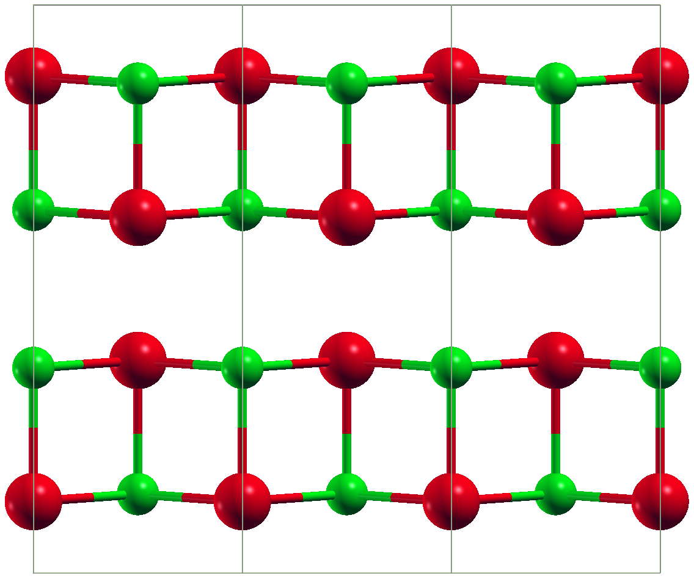
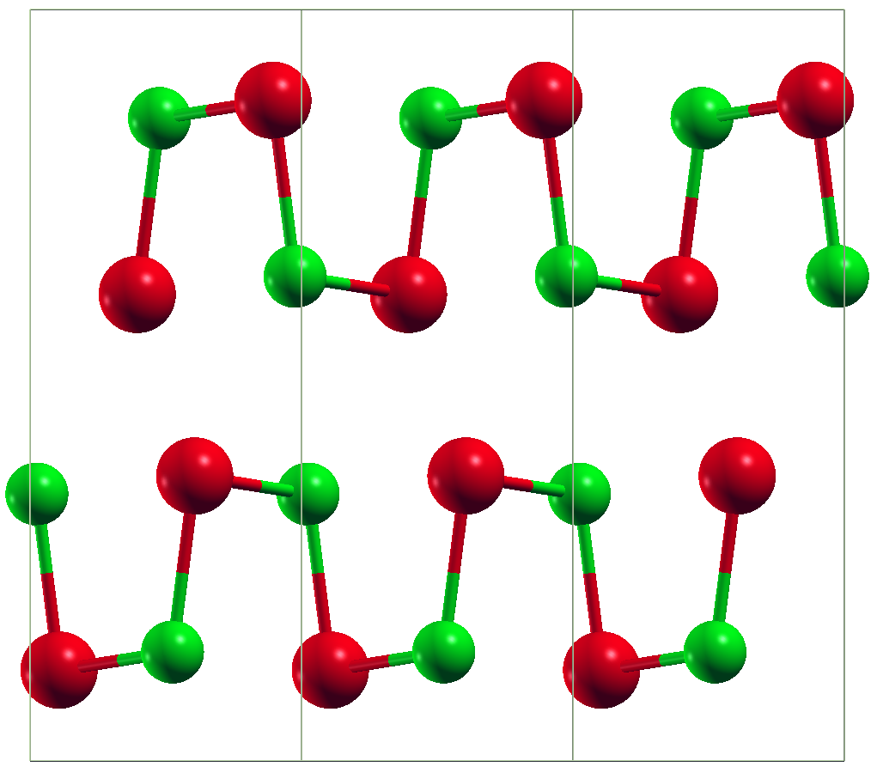
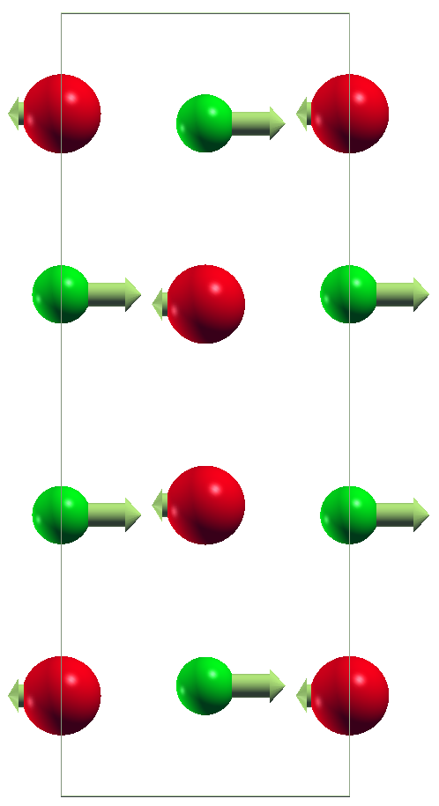
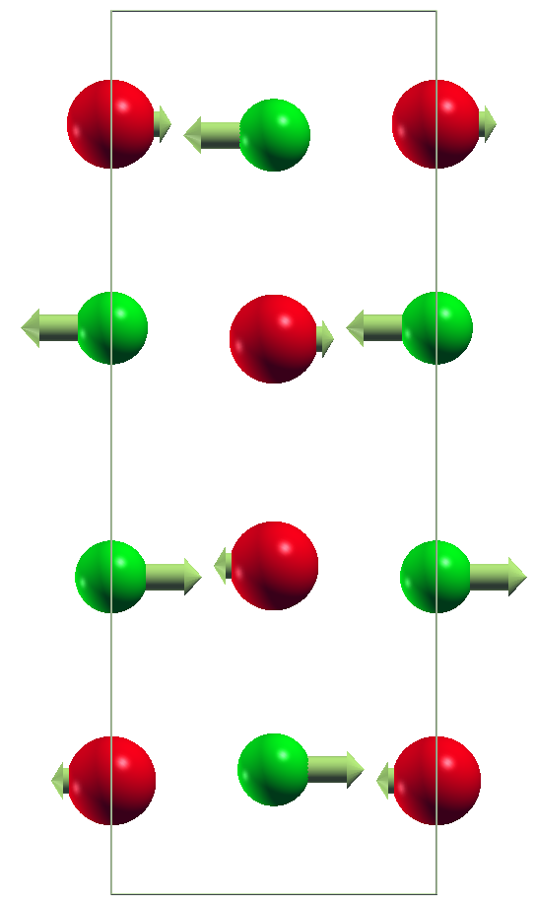
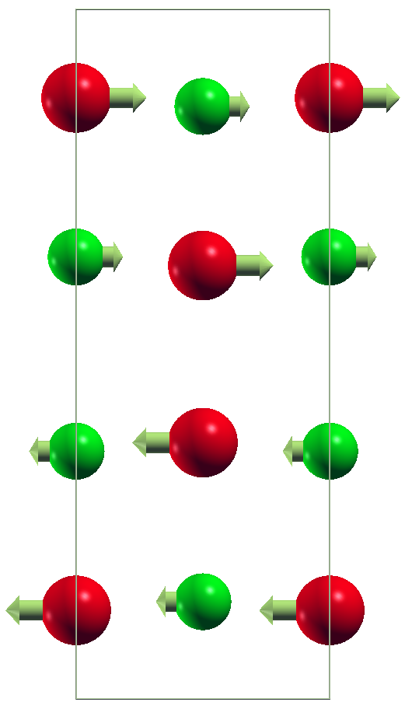
Cmcm
Pnma
a(x)
a)
b)
b(y)
c(z)
Г₁
Y₂
Y₁
c)
d)
e)
a(x)
a(x)
a(x)
c(z)
b(y)
b(y)
c(z)
b(y)
c(z)

